Slide 1
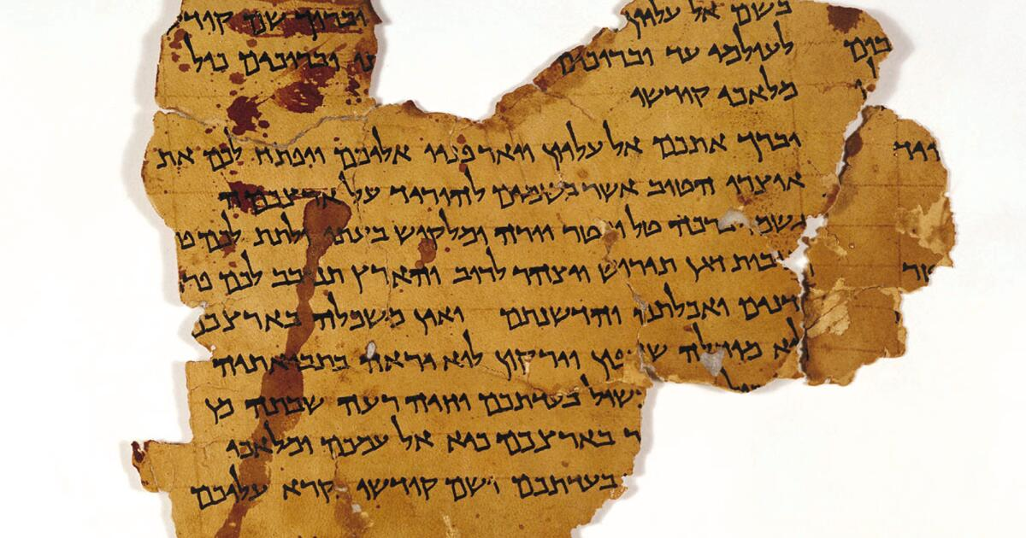
Qumran
https://virtualqumran.huji.ac.il/index.htm
I kumranski svitci

Slide 2
11 pećina
1952 otkrivena pecina broj 2
Stotine svitaka
Tada je to bio deo Jordana – otimacina oko vlasnistva
fariseji, sadukeji, eseni, zeloti
Ko je ziveo u kumranu – eseni
31. godine pre nove ere zemljotres

Slide 3
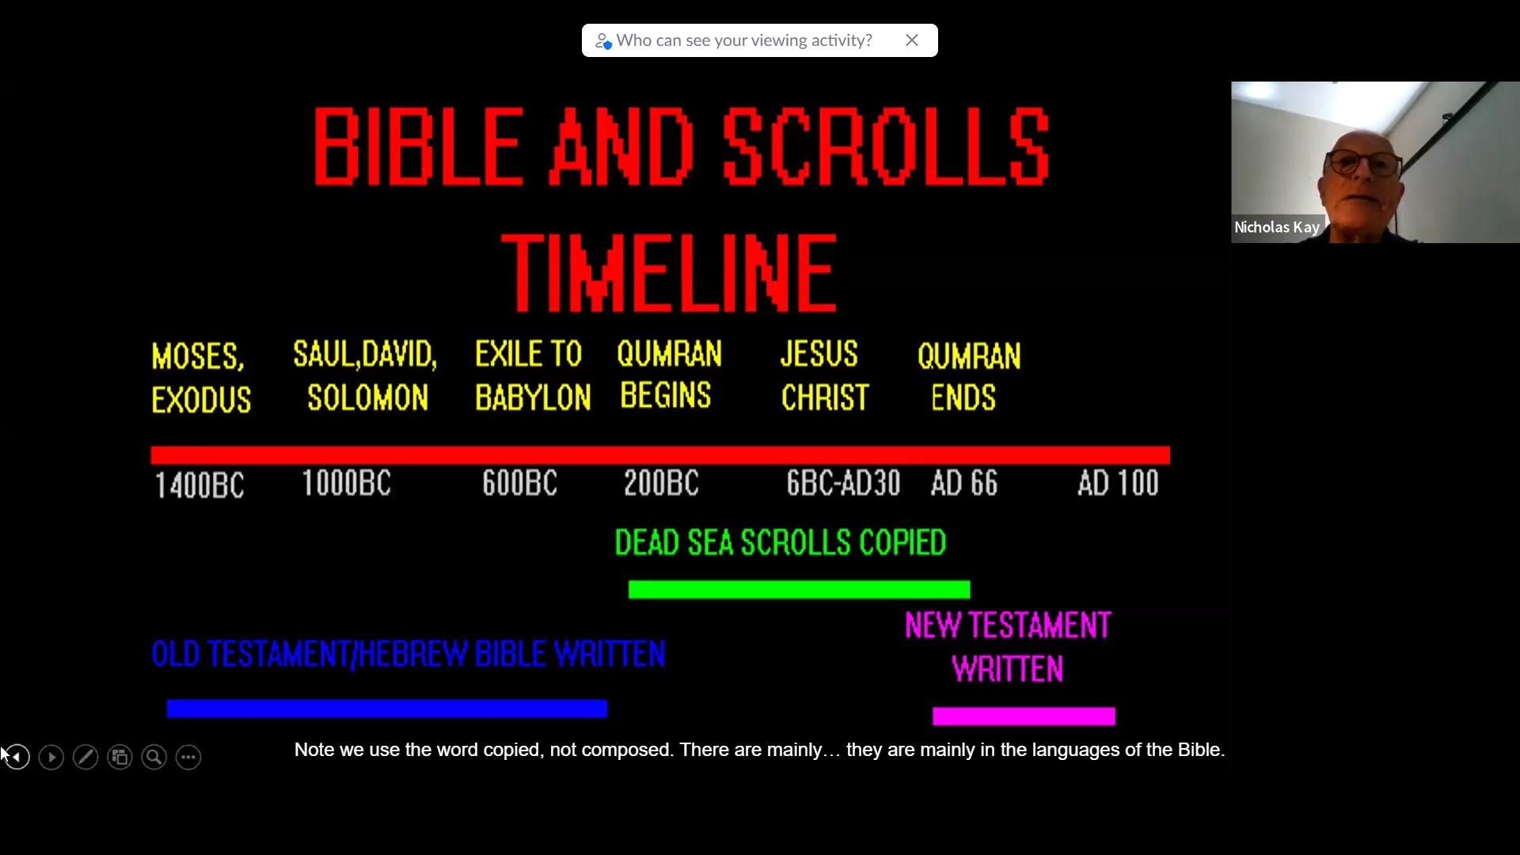

Slide 4
Uvod! Jevreji u period Drugog hrama
Eseni, sadukeji, zeloti i fariseji su bile značajne jevrejske grupe ili sekte koje su postojale u Judeji tokom perioda Drugog Hrama (otprilike od 530. godine pre Hrista do 70. godine nove ere). Iako su grupe delile zajedničku osnovu u judaizmu, značajno su se razlikovale u svojim verovanjima, praksi i načinu života.

Slide 5
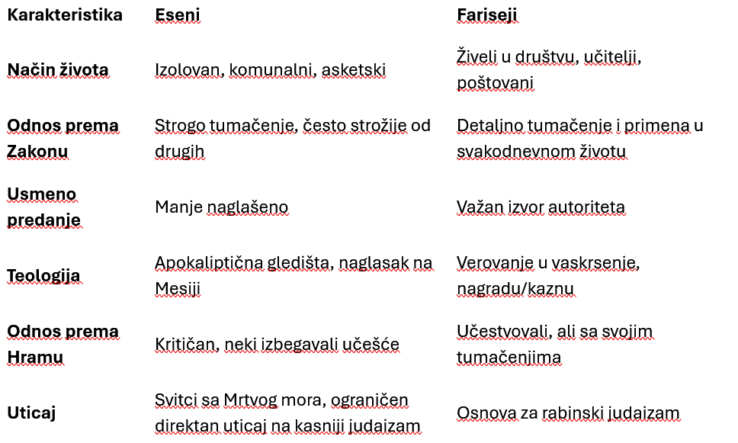

Slide 6
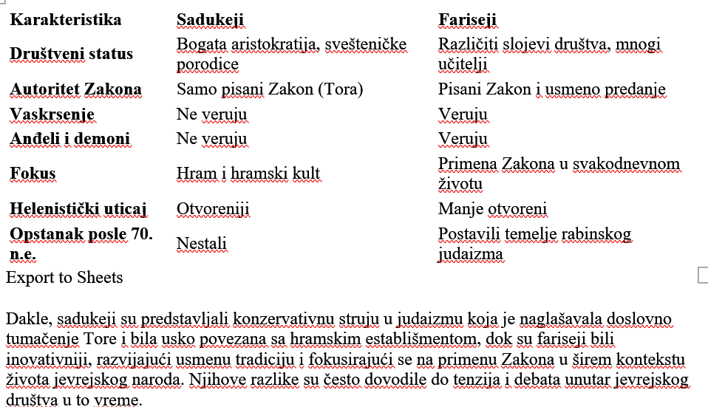

Slide 7
Zeloti
Zeloti su bili članovi jevrejskog političkog pokreta aktivnog tokom perioda Drugog hrama, od 1. veka pri nove ere do 1. veka nove ere.
Njihov primarni cilj bio je podstaći narod Judeje na pobunu protiv Rimskog carstva i protjerati ga iz Zemlje Izraela oružanom silom.

Slide 8
ISUS
• Isus se nije u potpunosti uklapao ni u jednu od dominantnih jevrejskih grupa tog vremena (fariseji, sadukeji, eseni, zeloti). Iako je delio neke zajedničke osnove sa farisejima (npr. verovanje u vaskrsenje, iako sa različitim naglaskom), često je ulazio u oštre rasprave sa njima oko tumačenja Zakona i tradicije. Njegova učenja su imala radikalne elemente i dovodila su u pitanje neke od njihovih ustaljenih praksi.
• Nije prihvatio ni teologiju i praksu sadukeja, posebno njihovo odbacivanje usmenog predanja i neverovanje u vaskrsenje.
• Nije se pridružio asketskom načinu života esena niti revolucionarnom pokretu zelota.
• Stoga, iako je bio Jevrejin i njegovo učenje je proizašlo iz judaizma, Isus je u suštini formirao sopstveni pokret i imao jedinstvena tumačenja jevrejske tradicije.

Slide 9
Ko je ziveo u Qumranu - Eseni
Eseni su bili poznati po svom asketskom i komunalnom načinu života. Mnogi su živeli u izolovanim zajednicama, daleko od gradskog života, kao što je bila zajednica u Qumranu pored Mrtvog mora (za koju se veruje da je bila esenska).
Praktikovali su strogu disciplinu, zajedničku imovinu, celibat (kod nekih grupa), ritualna kupanja radi očišćenja i posvećenost proučavanju Svetog pisma.
Samo muskarci – nije bilo zena

Slide 10
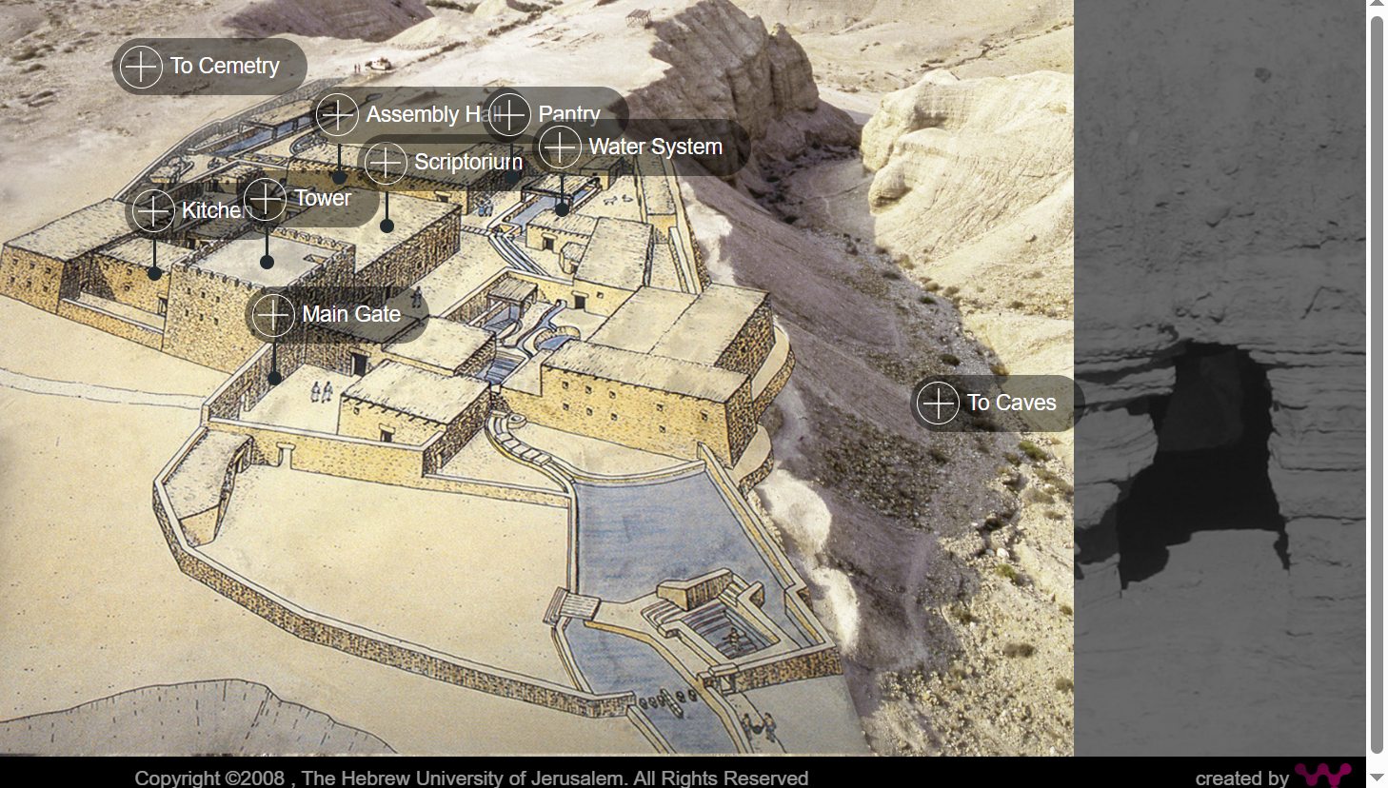
KIRBET QUMRAN

Slide 11
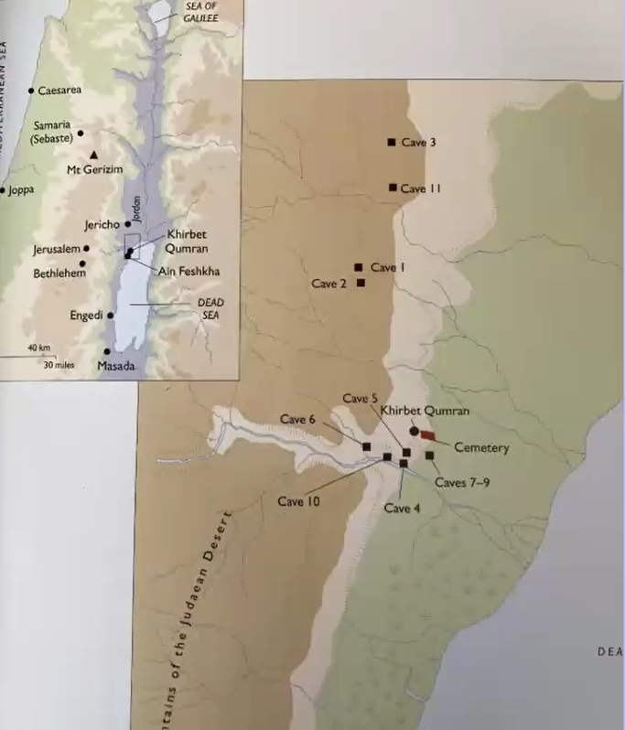
Qumran
Mrtvo mroe

Slide 12


Slide 14
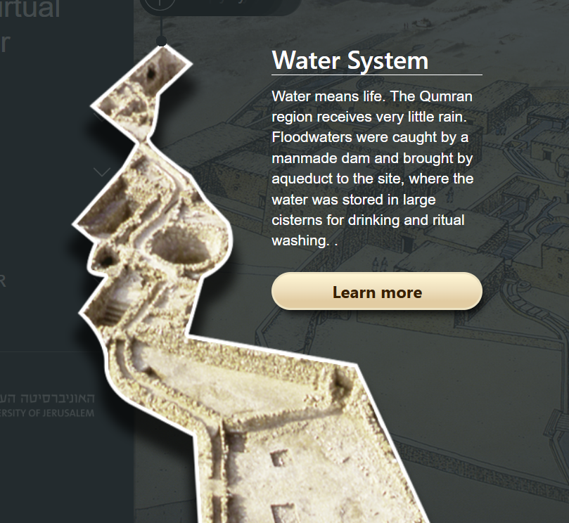

Slide 15
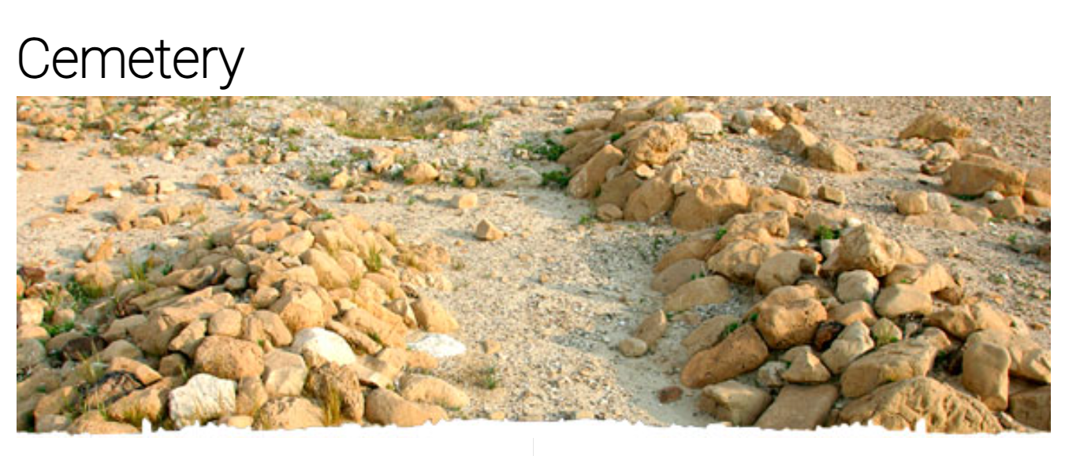
Istok zapad – beduini; nema zena sever-jug

Slide 16
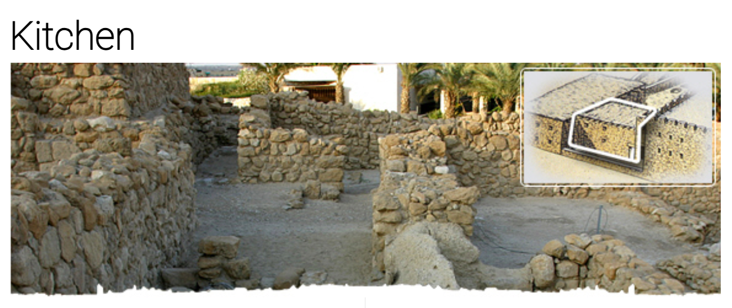
Prve godine clan ne moze da jede zajednicku hranu – nije cist

Slide 17
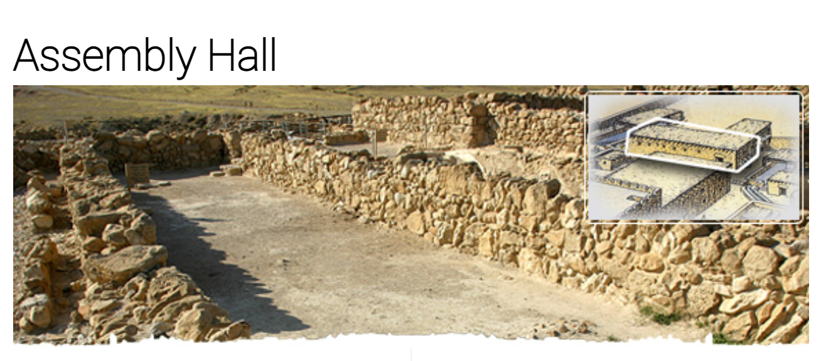
22 x 4.5 m

Slide 18
Svici s Mrtvog mora - oko 950 svitaka
zbirka drevnih jevrejskih rukopisa, koji se smatraju jednim od najznačajnijih arheoloških otkrića 20. stoljeća. Evo pregleda ključnih informacija o njima:
Otkriće: Svitci su otkriveni između 1946. i 1956. godine u jedanaest pećina u blizini Kirbet Kumrana, na sjeverozapadnim obalama Mrtvog mora, na području današnje Zapadne obale. Prvobitno otkriće napravili su beduinski pastiri.
Datiranje: Datiraju iz 3. vijeka prije nove ere do 1. vijeka nove ere, što ih čini starim otprilike dvije hiljade godina.
Sadržaj: Svici s Mrtvog mora sadrže gotovo hiljadu različitih rukopisa, od kojih su većina fragmenti. Oni uključuju:
  Biblijski tekstovi: Oko 40% su kopije tekstova koji će kasnije postati dio Hebrejske Biblije (Starog zavjeta). To su najstariji poznati primjerci biblijskih knjiga, koji nude neprocjenjiv uvid u tekstualnu historiju Biblije. Uključuju dijelove svake knjige Starog zavjeta osim Estere.
  Nekanonski tekstovi: Otprilike 30% su tekstovi iz perioda Drugog hrama koji nisu uključeni u kanon hebrejske Biblije, kao što su Knjiga proroka Enoha i Knjiga jubileja.
  Sektaški spisi: Preostalih 30% su jedinstveni tekstovi za koje se vjeruje da su povezani sa zajednicom koja je naseljavala Kumran. To uključuje pravila, himne, molitve i druge dokumente koji osvjetljavaju njihova vjerovanja i prakse. Jedan značajan primjer je "Pravilo zajednice" (također poznato kao Priručnik discipline), koje detaljno opisuje propise grupe. Tu je i Bakreni svitak, koji navodi skrivena blaga.

Slide 19
Jezici i materijali: Većina svitaka je napisana na hebrejskom, neki na aramejskom, a nekoliko na grčkom. Uglavnom su na pergamentu (životinjskoj koži), neki na papirusu, a jedan na bakru.
Autorstvo: Iako ne postoji definitivan konsenzus, većina naučnika povezuje Svitke s Mrtvog mora s Esenima, drevnom jevrejskom sektaškom grupom koju su opisali historičari poput Josipa Flavija i Filona. Sadržaj svitaka poklapa se s onim što je poznato o esenskoj filozofiji i doktrini, iako neka novija tumačenja osporavaju ovu vezu, sugerirajući da su možda bili uključeni i druge jevrejske grupe ili čak jerusalimski svestenici.
Značaj: Svici s Mrtvog mora su izuzetno važni iz nekoliko razloga:
  Biblijske studije: One pružaju najstarije poznate rukopise mnogih biblijskih knjiga, omogućavajući naučnicima da ih uporede s kasnijim verzijama i razumiju prenošenje biblijskih tekstova tokom milenijuma. Pokazuju izuzetan nivo tekstualne konzistentnosti tokom vremena.
  Drevni judaizam: Oni nude jedinstven uvid u raznolikost jevrejske misli i prakse tokom perioda Drugog hrama, otkrivajući različite pokrete i vjerovanja koja su postojala uz ono što je kasnije postalo rabinski judaizam.
  Rano kršćanstvo: Iako među svicima s Mrtvog mora nisu pronađeni tekstovi Novog zavjeta, oni pružaju ključni kontekst za razumijevanje židovske pozadine ranog kršćanstva i vjerskog okruženja u kojem su živjeli Isus i njegovi učenici.
Trenutna lokacija: Gotovo svi svici s Mrtvog mora i fragmenti čuvaju se u Svetištu knjige u Izraelskom muzeju u Jerusalemu.

Slide 20
Najnovije!
Ovi fragmenti su objektivno datirani između četvrtog veka pre n. e. i drugog stoljeća nove ere, prema posljednjoj studiji
Koriscena dva drevna jevrejska pisma nazvana "Hasmonejski" i "Herodijanski".
Rukopisi na pismu hasmonejskog tipa mogli bi biti stariji od njihove trenutne procjene od 150. do 50. pre n. e., otkrili su istraživači.
Mladen Popovic (from the University of Groningen in the Netherlands) and his research team objavili u časopisu PLOS One.

Slide 21
KRAJ
NEMA VISE
HVALA NA PAZNJI

